Slide 1
“了解嘉定 扎根菊园” ——“聚力 率先 我行动”工作交流
练敏英
无线传感网事业部党支部
2017年6月

Slide 2
汇报内容
一、支部工作计划
二、工作开展情况
三、下半年工作重点

Slide 3
一、支部工作计划

Slide 4
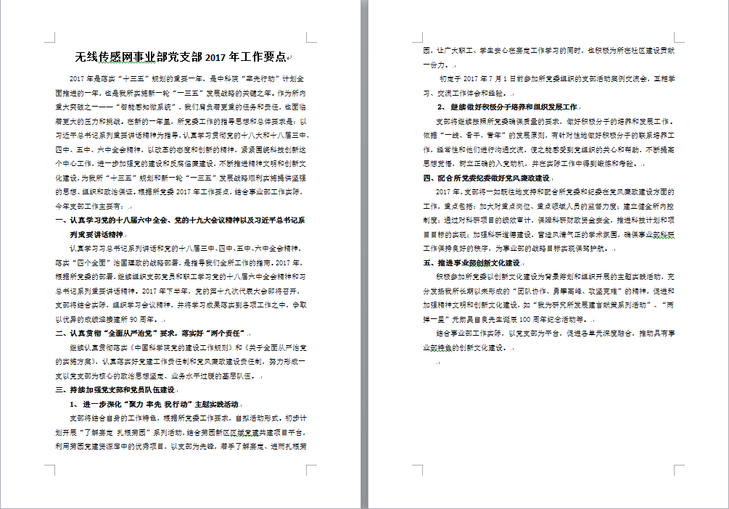
一、支部工作计划
根据《中科院上海微系统所2017年党委工作要点》制定了《事业部党支部工作要点》 2017.3.23

Slide 5
一、支部工作计划
根据《上海微系统所关于推进“两学一做”学习教育常态化制度化实施方案》制定了《事业部2017“两学一做”学习教育计划》 2017.5.23
序号 | 内容 | 形式 | 时间
1 | 集中学习专题一： 了解嘉定 扎根菊园 | 主动参与菊园20周年系列活动； 邀请菊园新区管理委员会相关负责人作专题报告，介绍嘉定区特别是菊园新区的情况，解读相关政策措施，并结合工作实际，就在菊园新区建设中如何更好地发挥研究所作用等议题与党员交流。 | 6月上旬
2 | 集中学习专题二： 在事业部深度融合进程中 党员的“四个意识”如何体现 | 围绕专题，全体党员前期自学和思考，并准备发言稿； 召开支部专题学习讨论会，邀请所党委委员介绍我所实施创新驱动发展战略和推进“率先行动”计划的情况。党员围绕专题交流讨论。 | 8月上旬
3 | 集中学习专题三： 研究所在上海市科创中心建设中应发挥的作用 | 围绕专题，全体党员自学上海市科创中心建设相关内容，思考研究所和本部门如何抓住契机实现更好的发展； 邀请嘉定区相关负责人作专题报告，解读相关政策措施，并结合嘉定区实际，就研究所在上海市科创中心建设中如何更好地发挥作用等议题与党员交流。 | 10月上旬
4 | 集中学习专题四： 党的十九大 | 组织集中观看十九大开幕； 通过自学和集中学习等方式，深入学习十九大会议精神及会议成果。 | 11月下旬
5 | 召开支部组织生活会 | 支部班子及其成员对照职能职责，进行党性分析，查摆问题，组织全体党员对支部班子的工作、作风等进行评议。 | 12月上旬
6 | 开展民主评议党员 | 召开全体党员大会，开展民主评议。对照党员标准，按照个人自评、党员互评、民主测评、组织评定的程序对党员进行评议，确定评议等次。 | 12月下旬
7 | 开展“了解嘉定 扎根菊园”主题实践活动 | 参观菊园党建资源库中的优秀项目，如相关主题演出、主题图片展、红色影片、讲坛等； 与菊园优秀企事业单位共建，取长补短； 承办一次“创客学院”活动。 | 全年

Slide 6
二、工作开展情况

Slide 7
二、工作开展情况
年度主题
结合无线传感网事业部入驻嘉定时间不长的特点，计划通过菊园新区区域党建共建项目的平台，以事业部党支部为先锋，着手了解嘉定，进而扎根菊园，让广大职工、学生安心在嘉定工作学习的同时，也为所在社区建设贡献一份力。
以“了解嘉定 扎根菊园”为支部年度主题，得到中共中国科学院沪区委员会党费资助2000元。

Slide 8
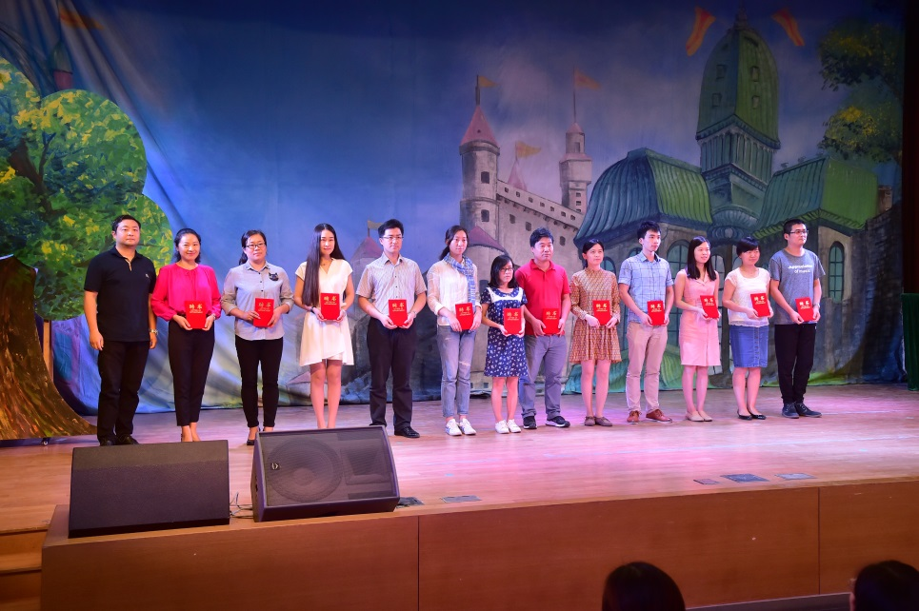
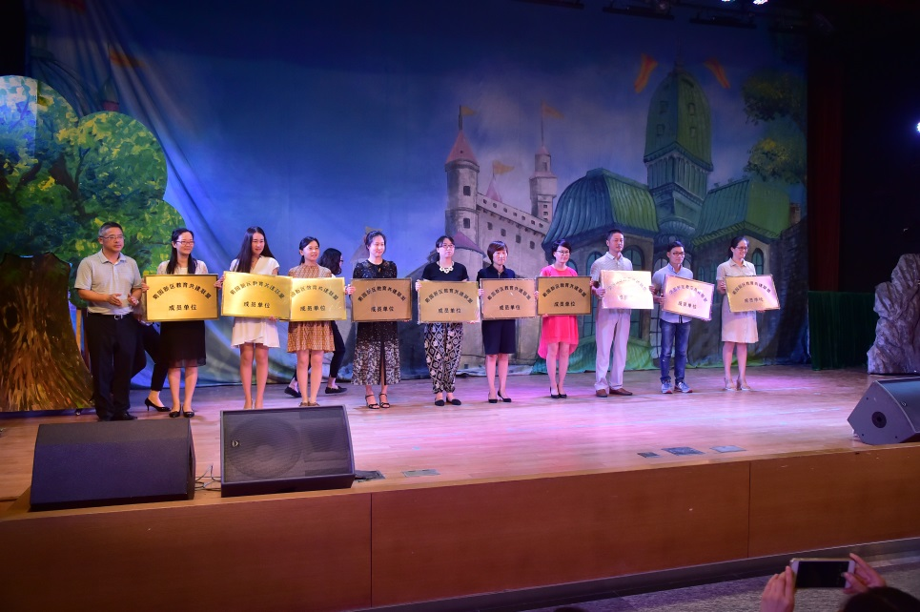
二、工作开展情况——菊盟
积极参与菊园新区的各项活动（菊园20周年系列活动、菊园新区区域党建共建项目协商会等），加入菊园新区教育共建联盟——菊盟，推荐徐景、王浩文、曾臻、殷浩侠、唐洪莹五位同志为科技指导员。

Slide 9
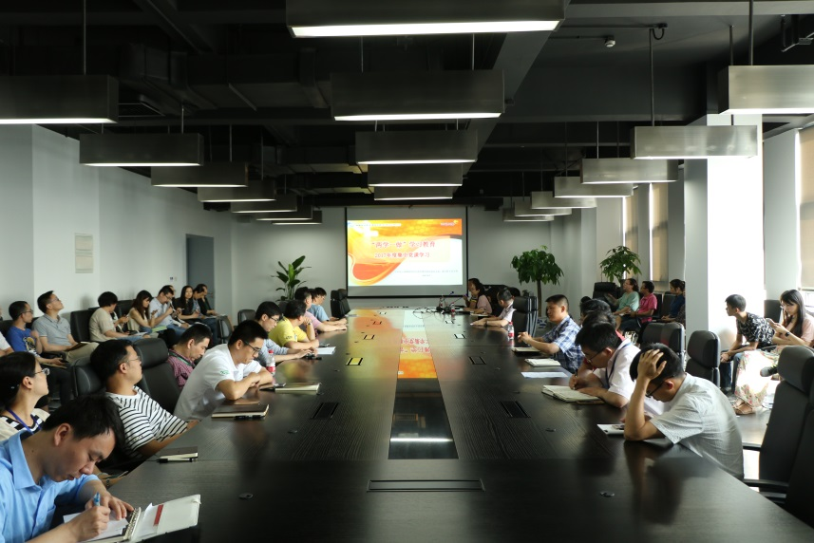
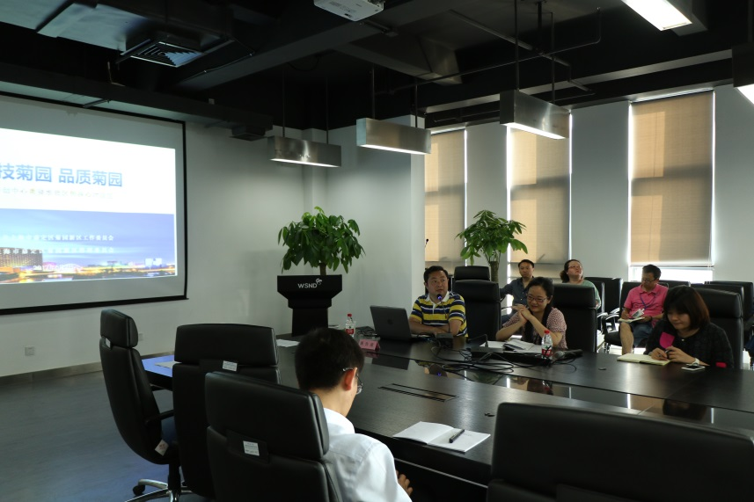
二、工作开展情况——集中党课学习
为贯彻中央精神，落实所党委关于推进“两学一做”学习教育常态化制度化实施方案，6月2日下午，无线传感网事业部党支部和嘉定园区联合党支部共同组织开展了专题党课学习。本次专题党课邀请了菊园新区党工委员、管委会副主任陈烨主讲，会议由事业部党支部书记练敏英主持。陈烨主任作题为“科技菊园 品质菊园”的专题报告，围绕上海市科创中心建设大背景下，菊园新区的相关政策和举措，从菊园的发展定位、发展战略出发，着重介绍了“科技创新1234”和“八大创新生态体系”等内容。在报告的末了他指出，欢迎广大科研人员工作在菊园、生活在菊园，共同打造宜居宜业、人才家园的菊园新区。

Slide 10
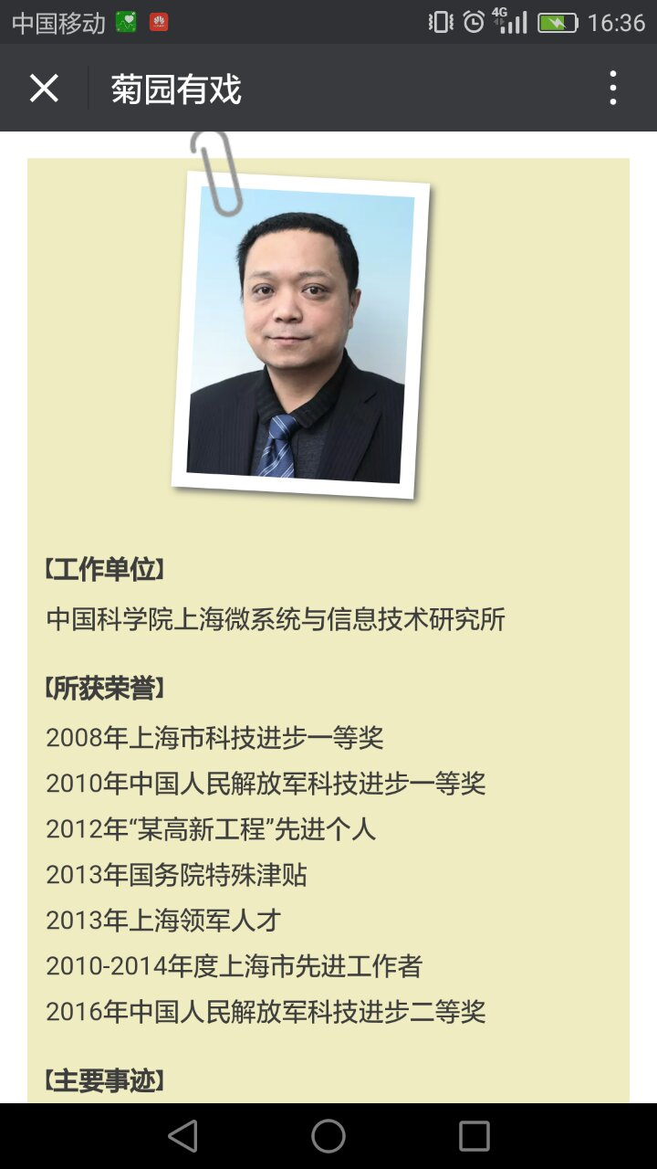
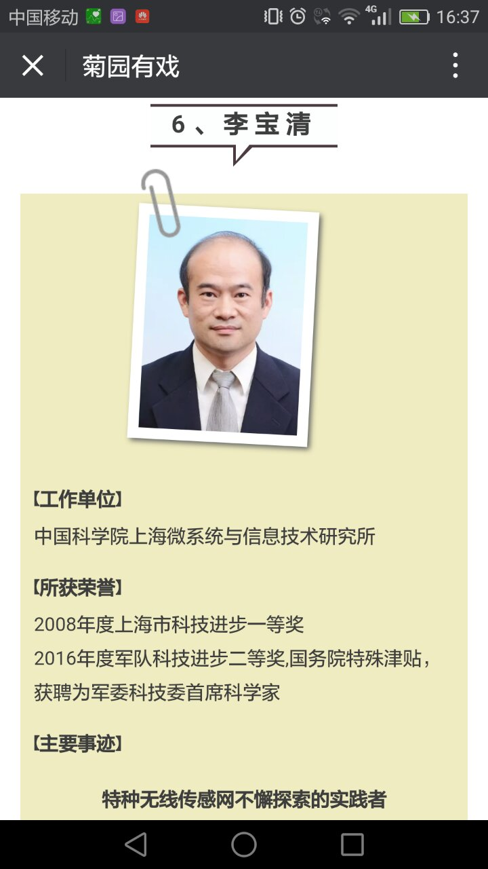
二、工作开展情况——推荐优秀
为契合菊园作为嘉定建设重要承载区的创新核心功能区，紧紧围绕“科技菊园、品质菊园”的发展目标，充分发挥榜样的引领作用，经菊园党工委、管委会决定，第二届“最美菊园人”将开展科技创新专题评选活动。事业部党支部推荐袁晓兵研究员（用“芯”感知 铸就国防安全的“电子长城”）和李宝清研究员（特种无线传感网不懈探索的实践者）参加第二届“最美菊园人”评选。

Slide 11
三、下半年工作重点

Slide 12
三、下半年工作重点
继续严格
按计划推进
“两学一做”
学习教育
稳步开展
“了解嘉定 扎根菊园”
主题活动
深入学习
十九大会议
精神及成果

Slide 13
汇报完毕
敬请批评指正

